Slide 1
课程概述
本课程为EPC网络的基础课程，通过本课程对EPC网络结构、网元功能、接口有所了解。
课程目的
课程内容
EPC技术发展
EPC网络结构和网元功能
EPC关键技术介绍
EPC主要接口及基本流程
运营商的组网策略
LTE商用情况
Notes:
重点是讲解第2、3、5。第1、4略讲。第6部分可以视情况进行略讲。

Slide 2
目录
1
SAE/EPC技术演进
2
EPC网络架构及主要网元
3
EPC关键技术
4
EPC/SAE主要接口及流程
5
运营商组网策略
6
LTE商用情况介绍

Slide 3
LTE基本概念
R97
R99
R5
R7
R8
3GPP
GSM
UMTS
HSPA
HSPA+
LTE
LTE－Long Term Evolution
LTE是3GPP演进到R8时的网络结构，是HSPA的后续演进目标；
LTE = E-UTRAN（无线接入子系统）＋EPC/SAE（核心网子系统）。
SAE－System Architecture Evolution
由于LTE架构是完全建立在分组域之上的，LTE的系统也被成为EPS（Evolved Packet Sytem）；
SAE也被称为EPC（Evolved Packet Core）。

Slide 4
无线接入技术宽带化趋势
WCDMA Evolution
IMT
Advance
4G
HSPA+
DL >40Mbps
UL >10Mbps
LTE
DL:100Mbps
UL:50Mbps
GSM/GPRS
EDGE
171/384kbps
WCDMA
R99/R4
384kbps
HSDPA Phase I
1.8M/3.6Mbps
HSDPA Phase II
7.2/14.4Mbps
HSUPA
2M/5.76Mbps
CDMA2000 Evolution
CDMA 1X
153kbps
1xEV-DO Rev. 0
DL: 2.4Mbps
UL:153.6kbps
1xEV-D0 Rev. A
DL: 3.1Mbps
UL: 1.8Mbps
DO Rev. B
(MC DO)
DL：46.5Mbps
UL: 27Mbps
WiMAX Evolution
IEEE802.16d
20Mbps
IEEE802.16e
70Mbps
IEEE802.16m
DL:100Mbps
UL: 50Mbps
2001-2005
2006
2007
2008
2009
2010
2011
无线接入技术的带宽的量级从10k→100k→1M→10M→100M不断提升。
系统容量和分组业务频谱利用率的不断提升使得每bit分组业务承载成本逐步降低。
多种无线接入技术长期共存。
3GPP2分组域标准在演进过程中，在Rev.B（或Rev.A)以后向LTE演进。

Slide 5
SAE/EPC的技术需求
SAE基本要求
3GPP要求
Non-3GPP接入
3GPP与Non-3GPP互通
在网络侧实现移动性管理
通用的安全框架
通用的用户管理与鉴权
通用的控制与计费策略
公用的计费
不同无线网之间切换
通用的IMS业务提供
终端统一管理与运营
改善现有系统性能
3GPP内的安全切换
分离用户平面与控制平面
易于演进到EPS
现有网络不升级到EPS的情况下，能支持GPRS/WCDMA与LTE之间的漫游切换
非漫游情况下，用户平面终结在唯一实体上

Slide 6
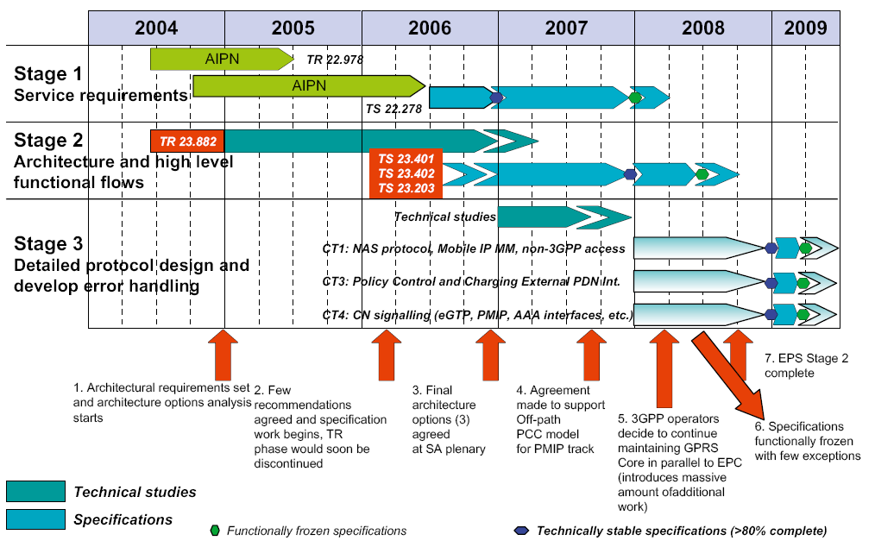
SAE/EPC的主要演进过程
3GPP R8 之后EPC核心网架构没有变化，主要是特性增强。
Notes:
R8
EPC架构
LTE和传统PS网络互通
支持非3GPP接入
CDMA /LTE互通
SRVCC
CSFB
EPC计费
R9
EMC
LCS(位置）
MBMS（多媒体广播组播）
eANDSF（接入网发现和选择功能）
Home eNB（家庭基站）
GTP-MIP互通
R10
M2M
LIPA/SIPTO(本地IP接入及IP分流）
IFOM(IP Flow Mobility)
IPv6演进
FMC

Slide 7
目录
1
SAE/EPC技术演进
2
EPC网络架构及主要网元
3
EPC关键技术
4
EPC/SAE主要接口及流程
5
运营商组网策略
6
LTE商用情况介绍

Slide 8
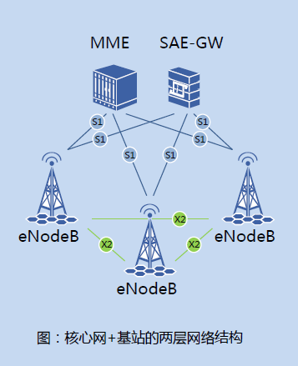
LTE/EPC网络特点
关键网元：MME、S/P-GW、HSS、eNodeB、PCRF
关键接口：S1、X2、S5/S8、S6a
关键变化：省去传统的基站控制器（RNC、BSC），基站控制器的大部分功能转移到基站eNodeB实现。
关键特点：扁平网络、ALL IP、控制承载分离、多种接入、永远在线纯分组域网络

Slide 9
SAE网络架构和特性
扁平网络
简化组网方式，网络更加扁平，无线侧无RNC，优化的用户面体系，数据传输从4个降到2个
控制与承载分离
独立的控制面网元和用户面网元，MME是纯控制面，SAE-GW是用户面网元
ALL IP
IP化简化复杂的分层结构，网元之间的互连简单，全IP体现在S1接口和S6a接口
多种接入方式
S4 SGSN保留UTRAN的接入能力，非3GPP的接入,支持多种制式共接入: 2G/3G/LTE/CDMA/WIMAX/WLAN
永远在线纯分组域网络
LTE/SAE提供面向分组域的全新架构，无传统电路域网络，用户开机附着时就建立数据通道，永远在线。

Slide 10

EPS总体架构
EPS概念
LTE
(Long term evolution)
E-UTRAN
(Evolved Universal Terrestrial Radio Access Network)
EPS
（Evolved packed system）
SAE
(System architecture Evolutoin)
EPC
(Evolved packed core)
EPS的演进
CS Core
MGW
HLR
MSCs
RAN
RNC
SGSN
GGSN
HSS
PCRF
MME
RAN
eNB
SGW
P-GW

Slide 11
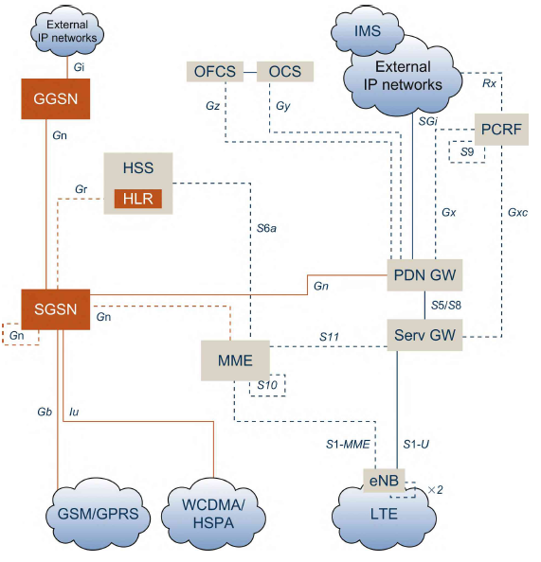
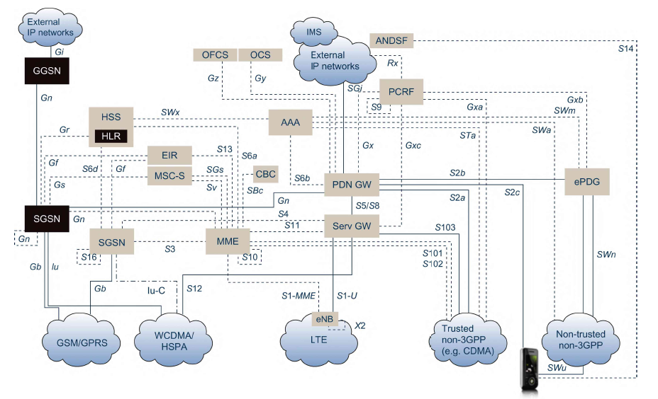
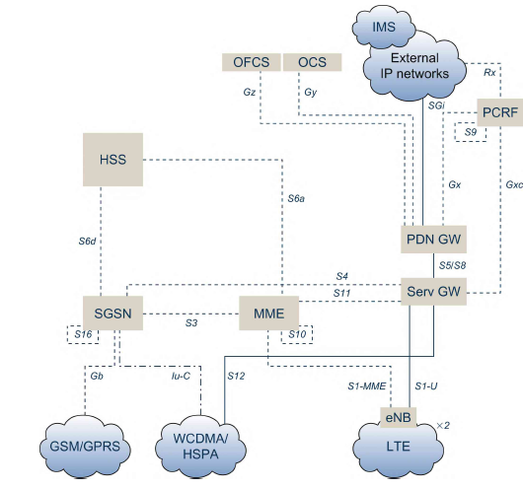
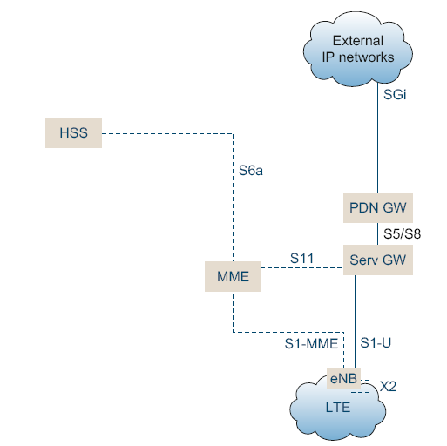
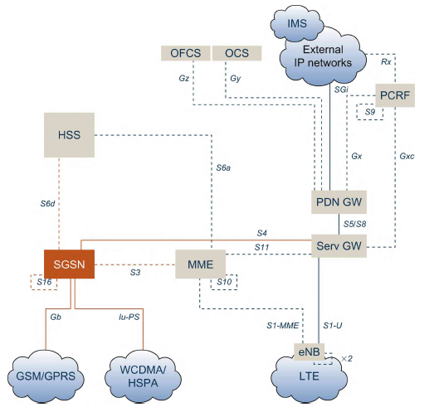
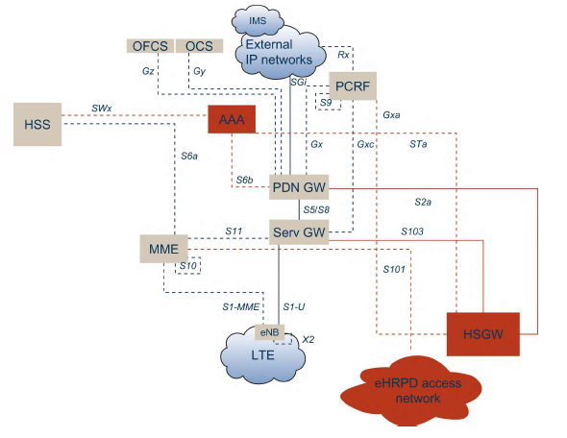
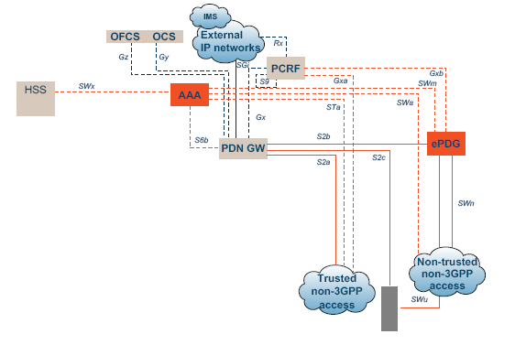
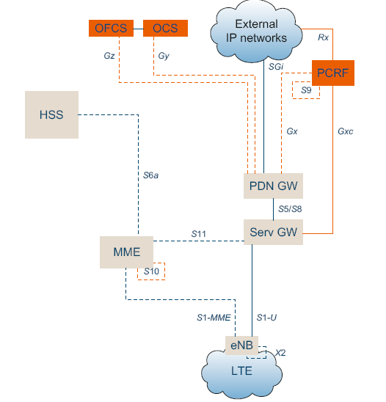
EPS总体架构
与C网互通
EPC基本结构
与非3GPP互通
增加了PCC及计费
通过GTP与GPRS/WCDMA互操作
直接通过S12支持WCDMA
与GSM/GPRS/WCDMA互通

Slide 12

LTE/SAE网络基本架构（移动/联通）
SGW
HSS
eNB之间切换的本地锁定点
3GPP之间切换的移动性锚定
IDEL模式下的DL数据缓存
分组路由与转发
PCRF
S6a
策略控制决策
基于流计费控制的功能
向PCEF提供策略
UTRAN
SGSN
GERAN
MME
S3
PCRF
AF,例如IMS
用户移动性管理
接入和附着控制
寻呼，切换和漫游控制
Gxc
Gx
PDN-GW
MME
分配UE的IP地址
基于每用户的包过滤
Bearer层的IP锚定点
连接到外部分组网
X2
S1-MME
S11
S4
S12
eNB
eUTRAN
Serving
Gate way
S5/S8
PDN
Gate way
SGi
IP Network
S1-U
eNB
E-UTRAN
头压缩及用户面加密
在初始消息到达MME的情况下根据UE提供的信息，或者根据当前POOL的负荷情况选择MME
基于AMBR和MBR的上行承载级速率执行和上下行承载准许控制等

Slide 13
LTE/SAE网络基本架构（电信）
MME
HSS
SGW
PCRF
接入控制
用户移动性管理
寻呼，切换和漫游控制
策略控制决策
基于流计费控制的功能
向PCEF提供策略
eNB之间切换的本地锚定点
3GPP之间切换的移动性锚定
Idle模式下的DL数据缓存
分组路由与转发
S6a
HRPD
HSGW
1X
Gxa
PCRF
AF,例如IMS
eNodeB
实现GW选择，调度和传输寻呼信息以及BCCH信息，上下行资源动态分配，无线资源准入控制，移动性管理
Gxc
Gx
PDN-GW
MME
分配UE的IP地址
基于每用户的包过滤
Bearer层面的IP锚定点
连接到外部分组网
S2a
S1-MME
S11
X2
eNB
Serving Gateway
S5
PDN Gateway
SGi
eUTRAN
IP Network
S1-U
eNB

Slide 14
Mobility Management Entity (MME)
MME
HSS
S6a
X2
S1-MME
S11
eNB
eUTRAN
S1-U
Serving
Gate way
eNB
MME的功能：
接入控制，包括鉴权控制，标识(GUTI，TAI list)指配，用户标识和设备标识验证，信令面加密，与eNB之间的一致性保护，2G/3G与EPS之间安全参数以及QoS参数的转换
许可控制，决定是否可以获得请求的资源并预留这些资源
移动性管理，实现对UE当前位置的跟踪和记录
会话管理，EPS承载管理功能
网元选择，对S-GW和P-GW的选择，MME改变时的MME选择功能，2G、3G切换时选择SGSN

Slide 15
Serving Gateway (S-GW)
HSS
PCRF
MME
S6a
Gxc
Gx
X2
S1-MME
S11
eNB
eUTRAN
Serving
Gate way
S5/S8
PDN
Gate way
S1-U
eNB
S-GW的功能：
对EPS承载进行存储
路由选择和数据转发功能
eNB之间切换以及eNB与2G/3G网络之间切换的本地锚定点， 3GPP接入系统间切换锚点（终结并中转2G/3G系统和PGW间的数据流）
计费信息收集

Slide 16
Packet Data Network (PDN) Gateway
（P-GW）
HSS
PCRF
CG
MME
S6a
Gxc
Gx
X2
S1-MME
S11
Gy/Gz
eNB
eUTRAN
Serving
Gate way
S5/S8
PDN
Gate way
SGi
IP网络
S1-U
eNB
P-GW是EPS承载在IP层面的锚定点（HA）
3GPP和非3GPP接入系统间切换的锚定点
UE与外部网络通信的锚点，进行数据格式的转换
多个PCRF服务于一个P-GW 情况下，进行PCRF的选择
对EPS承载进行存储和管理
UE的IP地址的管理和分配
控制UL（上行数据流模板）和DL（下行数据流模板）承载的绑定
基于PCC进行QoS处理，作为PCC的策略执行点
收集计费信息
Notes:
UE与外部网络通信的锚点，P-GW将来自外部数据网的PDU用GTP包头和UDP/IP包头进行封装，并以包头的相关地址信息作为标识，在EPS网中利用一条点到点的双向隧道来传输封装数据给终端；对于去往外部数据网的GTP-U PDU，P-GW应去除其封装包头、再转发给外部数据网

Slide 17
Home Subscriber Server (HSS)
HSS
PCRF
CG
MME
S6a
Gxc
Gx
X2
S1-MME
S11
Gy/Gz
eNB
eUTRAN
Serving
Gate way
S5/S8
PDN
Gate way
SGi
IP网络
S1-U
eNB
HSS的功能：
用户数据管理：数据存储，包括用户信息（ IMSI、MSISDN、IMEI/IMEISV 、LTE用户接入标识、UE-AMBR等），ODB信息，EPS APN签约信息，漫游相关信息，用户计费相关信息，鉴权信息
用户数据管理：对用户的签约数据进行相应的操作管理，包括开户、销户，用户签约数据的修改，通知MME对用户签约数据进行更新
用户鉴权
根据MME请求向MME提供一组或者多组鉴权参数，支持鉴权业务相关处理
存储用户对应的鉴权算法标识与服务网络的网络标识
移动性管理：配合MME发起的位置登记/注销通知，完成用户位置登记/注销状态、以及当前服务MME地址的更新
Notes:
数据存储
在EPS网络中，HSS应能存储其归属EPS用户的用户数据，这些用户数据至少包括：
（1）用户信息，主要是IMSI、MSISDN、IMEI/IMEISV、移动台purged状态标识、LTE用户接入控制标识（Access Restriction Data），UE-AMBR等；
（2）ODB信息，包括用户ODB状态标识、呼叫闭锁、漫游限制等；
（3）EPS APN签约信息，主要是APN签约上下文； QOS签约数据；PDN Type；支持PDN GW动静态地址配置；支持APN-AMBR。
（4）漫游相关信息，主要包括MME标识、RSZI（Regional Subscription Zone Identity）列表等；
（6）用户计费相关信息。
（7）鉴权信息，主要包括K，以及用户鉴权算法标识。

Slide 18
Policy and Charging Rule Function
(PCRF)
HSS
PCRF
CG
MME
S6a
Gxc
Gx
X2
S1-MME
S11
Gy/Gz
eNB
eUTRAN
Serving
Gate way
S5/S8
PDN
Gate way
SGi
IP网络
S1-U
eNB
PCRF的功能：
用户的签约数据管理
用户计费策略控制
接受AF的应用请求，并根据SPR的用户签约数据进行验证
根据应用请求生成策略规则
把规则做成TFT，使用TFT把SDFs 映射到EPS bearer
提供计费指导
事件触发条件定制
业务优先级处理
QOS控制功能

Slide 19
网络架构-Gateway合设
UTRAN
SGSN
GERAN
HSS
S3
S1-MME
S6a
MME
PCRF
S12
Rx+
S11
S4
S7
S10
“
LTE
-
Uu
”
Serving
Gateway
PDN
Gateway
S5
SGi
Operator
’
s IP Services
UE
E-UTRAN
(e.g. IMS, PSS etc.)
S1-U
作为一种优化架构，Serving Gateway 和 PDN Gateway可以合一部署。

Slide 20
网络架构－Home Routed的漫游方式
HSS
PCRF
S7
Rx+
S6a
Operator’s IP Services (e.g. IMS, PSS etc.)
PDN Gateway
SGi
HPLMN
VPLMN
S8a
S5和S8接口存在GTP和PMIP协议两种可能选择。
S5和S8a/b接口不需要级联（chaining），即漫游Home Routed Traffic场景只需要S8a/b漫游接口，不需要S5接口同时存在。
UTRAN
SGSN
GERAN
S3
S12
S1-MME
MME
S4
S11
“
LTE-Uu
S10
Serving Gateway
UE
E-UTRAN
S1-U

Slide 21
网络架构Local Breakout的漫游方式
HSS
H-PCRF
Rx+
S6a
Home Operator’s IP Services
HPLMN
S9
VPLMN
UTRAN
SGSN
GERAN
S3
V-PCRF
S1-MME
S4
S12
MME
S7
Rx+
S11
SGi
“
LTE
S10
Serving Gateway
S5
PDN Gateway
-
Uu
”
E-UTRAN
Visited Operator PDN
UE
S1-U

Slide 22
EPC网络与UMTS的互通架构
数据
HSS
信令
S6a
UTRAN
SGSN
GERAN
S3
PCRF
AF,例如IMS
Gn
Gxc
Gx
OFCS
OCS
MME
Ro
S1-MME
SI1
S4
S12
Gn/Gp
Rf
X2
eNB
eUTRAN
Serving
Gate way
S6
PDN
Gate way
SGi
IP Network
S1-U
eNB

Slide 23
Non-3GPP网络接入的SAE架构
（S2a/S2b）
HSS
SWx*
S6a
PCRF
Gxc
Rx+
Gx
Operator's IP Services
(e.g. IMS, PSS etc.)
SGi
3GPP
Access
Serving
Gateway
PDN Gateway
S5
S2b
S6c
Gxb
SWm*
3GPP AAA
Server
S2a
ePDG
HPLMN
Wn*
Non-3GPP Networks
HSGW
Gxa
Trusted
non-3GPP
Access
SWu*
Untrusted
Non-3GPP Access
SWa*
STa*
UE
PGW支持S2a/S2b接口实现non-3GPP接入
S2a支持从trusted non-3GPP接入，S2b支持从untrusted non-3GPP
S2a基于PMIP和MIPv4协议，S2b基于PMIPv6协议

Slide 24
目录
1
SAE/EPC技术演进
2
EPC网络架构及主要网元
3
EPC关键技术
4
EPC/SAE主要接口及流程
5
运营商组网策略
6
LTE商用情况介绍

Slide 25












互操作的技术背景介绍
PDN
GGSN
SGSN
GERAN
UTRAN
P-GW
初期网络建设覆盖不全
希望2/3G业务获得更好的业务质量
在升级至4G终端后，希望保留原号码
移动过程中希望业务不会中断 （如：高速行驶的车内的进行的视频会议）
在4G覆盖的区域内希望总能够使用4G接入
S-GW
E-UTRUAN
MME
互通？ 原2/3G用户通过GU接入EPC
切换？ 4G终端离开LTE覆盖

Slide 26
与2/3G的语音互操作技术（1/4）
Data Only,只能使用PS域
天然地不能使用CS域业务
Voice over IMS(SRVCC)
利用运行在PS域之上的IMS来直接提供VoIP. 主要是为了解决当单射频UE 在LTE/Pre-LTE 网络和2G/3G CS 网络之间移动时，即保证单射频UE 在IMS 控制的VoIP 语音和CS 域语音之间的平滑切换
CS fallback
当终端要发起/接受语音呼叫时，网络把终端强行切换到2G/3G电路域网络
SVLTE（Simultaneous Voice and LTE）
即双待手机方式。手机同时工作在LTE和CS方式，前者提供数据业务，后者提供语音业务。这是纯粹基于手机的方案，对网络无特别要求.
OTT（Over-The-Top）方式
采用Skype、QQ等客户端来提供LTE的语音。LTE具备高带宽、低时延、永远在线、全IP等特点，为OTT的发展带来了天然的便利.

Slide 27
与2/3G的语音互操作技术（2/4）
CSFB
LTE/MME主动把终端从LTE回落到2G/3G的网络
需要升级改造MSC，或引入新网元IWS，开发S102接口与MME对接传递CS信令
由于CDMA电路域不支持Video,所以对于Video over LTE的fallback是无效的
终端和eNodeB也要做升级

Slide 28
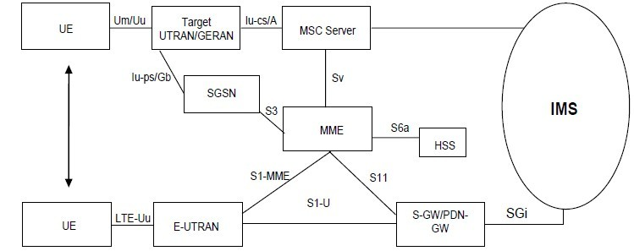
与2/3G的语音互操作技术（3/4）
SRVCC
原理
在LTE覆盖范围内采用VoIMS的方式来提供语音，即语音业务基于LTE/EPC分组网络实施，LTE／EPC网络提供语音业务的信令和媒体面承载，利用IMS网络提供LTE VoIP的路由，控制和业务触发。
当LTE没有达到全网覆盖的情况下，语音呼叫过程中如果终端移动出LTE覆盖范围时，借助SRVCC技术可以将语音切换到2G/3G网络的电路域
-Handling the Relocation Preparation procedure requested for the voice component from MME via Sv interface;
-Invoking the session transfer procedure from IMS to CS ;
-Coordinating the CS Handover and session transfer procedures;
-Handling the MAP_Update_Location procedure without it being triggered from the UE.

Slide 29
与2/3G的语音互操作技术（4/4）
3GPP2 SRVCC
TS-23216
In order to support SRVCC emergency session domain transfer for UEs in Limited Service Mode (e.g. UICC-less), the MME shall support Limited Service Mode UE emergency attach defined in TS 23.401 [2] using unauthenticated IMSI or equipment identifier

Slide 30




LTE与3GPP网络的数据互操作（1/6）
Legacy GU Network
SGSN
EPS
Gb
Gn
HSS
PCRF
Iu
GTPv2
Bearer
GERAN
?
GTPv1
PDP
S6a
Gx
Rx
UTRAN
S11
S1-C
MME
S5
SGi
PDN
S1-U
E-UTRUAN
S-GW
PDN-GW
R8以前的 PS中，SGSN与GGSN之间通过Gn/Gp接口、SGSN和SGSN之间通过Gn/Gp接口互通，执行GTPv1信令
EPC网络中，MME与S-GW通过S11接口、MME和MME之间通过S10接口互通，执行GTPv2信令
因此，至少需要一个网元同时支持GTPv1/GTPv2和UMTS/EPS流程、在互通过程中面向网络左右扮演不同的角色、提供用户上下文的映射转换、重建和更新用户面隧道。
Notes:
3GPP标准演进到R8之后的系统中将包含：
Pre-R8 GERAN/UTRAN及UMTS Core
R8版本的GERAN/UTRAN及UMTS Core
E-UTRAN及EPC

Slide 31
GTPv1和GTPv2版本的比较 (控制面)（2/6）
 | GTPv1 | GTPv2
应用接口 | 仅Gn/Gp | S3、S4、S5/S8、S10、S11
组类信元 | 不支持 | 支持 (Grouped IE)
编码格式 | TV或TLV | TLIV
同类IE 区分 | 只能通过信元在消息中出现的顺序区分 | 引入Instance用来区分同一条消息中相同类型、不同用途的信元 (如F-TEID和Bearer-Context)
Grouped IE | 直通通过重复定义子参数 | 由于引入了Grouped类型信元，可以很容易通过定义Group内的子信元避免重复
Fallback | 并未明确定义与GTPv0之间fallback的场景 | 明确定义了GTPv2 fallback to GTPv1的场景机制； 明确定义不支持GTPv2 fallback to GTPv0
其他 | N/A | 支持多Bearer的批量操作，Piggyback堆叠消息等技术
优点 | 简单 | 应用的接口广泛，便于产品融合 组类信元可实现信元嵌套，使用灵活 同类型信元不再需要维护排序
缺点 | 与GTPv2优势相反 | 复杂
Notes:
注： Gn/Gp接口均基于GTPv1流程； 而S3/S4接口均基于GTPv2流程。

Slide 32
LTE与3GPP网络的数据互操作（3/6）
方案一
E-UTRAN与Pre-R8 UMTS Core互通
GERAN
UTRAN
EPS与UMTS之间通过GTPv1接口互通
传统的UMTS PS网络和SGSN不需要作任何改动
P-GW和SGSN之间通过Gn接口互通，P-GW扮演UMTS PS网络中GGSN的角色
MME与SGSN之间通过Gn接口互通，MME在移动切换管理过程中扮演UMTS PS网络中SGSN的角色
SGSN
Gn
Gn
P-GW
S5
MME
S-GW
E-UTRUAN
Notes:
LTE与Pre-R8 GSM/UMTS Core互通，互通点在Gn/Gp SGSN网元。
SGSN不需要升级至R8
R8以前的GSM/UMTS切换流程 + EPS切换流程
完全由MME完成传统核心网中PDP Context到EPS Bearer的相互映射转换

Slide 33






LTE与3GPP网络的数据互操作（4/6）
Iu-PS
GERAN/UTRAN
SGSN
Gr
Gn
Gn
GTPv1
Legacy Core
PDN
EPC
HLR/HSS
P-GW
MME
S1-U
User Plane via Iu-PS
eNodeB
E-UTRAN
User Plane via Gn
S-GW
User Plane in E-UTRAN
流程实现参考TS 23.401 – “Annex D (normative): Interoperation with Gn/Gp SGSNs”
在传统的Packet Core网络层面，Gn/GP SGSN无需感知与EPC的互通与操作，继续执行GTPv1信令，在移动切换流程中只需要将MME视为Gn/Gp SGSN、将PGW视为GGSN即可
在EPC网络层面，MME和P-GW分别实现传统Packet Core中的SGSN和GGSN功能，与传统SGSN通过Gn互通互切换
MME实现PDP Context和EPS Bearer的映射转换以及QoS的转换

Slide 34
LTE与3GPP网络的数据互操作（5/6）
方案二
E-UTRAN与R8 UMTS Core互通
GERAN
UTRAN
EPS与UMTS之间通过GTPv2接口互通
传统的UMTS PS网络需要升级至R8
S-GW和SGSN之间通过S4接口互通，交互GTPv2信令，并在非DT部署下执行数据面报文的转发
MME和SGSN之间通过S3接口互通，并实现移动切换管理过程中的S10接口功能
Iu/Gb
S4 SGSN
S3
S4
MME
S-GW
P-GW
E-UTRUAN
Notes:
LTE与R8 GSM/UMTS Core互通，互通点在S4 SGSN；
SGSN需要升级至R8，并支持S4-SGSN功能
完全的EPS切换流程 (核心网侧)
从LTE网络到GSM/UMTS网络互操作过程中，S4-SGSN完成EPS Bearer到PDP Context的映射转换
从GSM/UMTS网络到LTE网络互操作过程中，MME完成PDP Context到EPS Bearer的映射转换 (即目标侧网络中的控制网关完成承载的映射转换)

Slide 35
LTE与3GPP网络的数据互操作（6/6）
方案三
GERAN/UTRAN
SGSN
S12
S6d
S3
GTPv2
S4
Legacy Core
PDN
EPC
HLR/HSS
S5
P-GW
MME
S1-U
User Plane via S12
eNodeB
E-UTRAN
User Plane via S4
S-GW
User Plane in E-UTRAN
流程实现参考TS 23.401 – ” 5.3.3 Tracking Area Update procedures”和“5.5.2 Inter RAT handover”
在传统Packet Core网络层面，S4-SGSN需要感知与EPC的互通与操作，面向EPC执行GTPv2信令
在EPC网络层面，MME和P-GW可以感知与传统Packet Core的互通与操作
S4-SGSN实现EPS Bearer到PDP Context的映射转换以及QoS的转换
MME实现PDP Context到EPS Bearer的映射转换以及QoS的转换

Slide 36
LTE与3GPP网络的数据互操作：方案比较
 | Interoperation with Gn/Gp SGSN | Inter RAT HO/Area Update
组网形式 | SGSN与P-GW直接互通，EPC中的S-GW周边网络不需要调整； | SGW与S-GW直接互通，P-GW周边不需要作任何调正；
信令流程 | EPC流程 + 传统的UMTS CN流程 | 完全的EPC流程
GTP-C | SGSN和MME通过Gn建立GTP隧道 SGSN和PGW通过Gn/Gp建立GTP隧道 | SGSN和MME通过S3接口建立GTP隧道 SGSN和SGW通过S4接口建立GTP隧道
GTP-U | 基于SGSN和P-GW间Gn接口 (非DT) 基于UTRAN和P-GW间Iu-PS接口 (DT) | 基于SGSN和S-GW间S4接口 (非DT) 基于UTRAN和S-GW间S12接口 (DT)
安全
网元需求 | PGW支持GTPv1/GTPv2 MME支持GTPv1/GTPv2 切换到GU接入后，不再需要S-GW | SGSN支持GTPv1/GTPv2 (S4 SGSN) 切换到GU接入后，需要S-GW
优点 | 投资小，部署快，不需要升级原2/3G网络设备 | EPC核心网信令流程统一，整个网络中只存在一个GTP协议版本； 易于维护，简化对维护人员的培训
缺点 | EPC核心网不是完全的EPS流程，维护人员需要同时掌握2/3G和4G的信令流程，对新入维护人员必须再回头培训GTPv1的知识 | 需要对原2/3G网络中的SGSN进行升级投资； 部分SGSN产品由于平台限制无法或很难再升级为R8版本

Slide 37
LTE与3GPP2网络的数据互操作(1/3)
对于CDMA移动网络运营商来说，由于涉及到不同标准组织定义的不同的网络之间的互操作，不同的接口、不同的协议需要得到互通，从CDMA向LTE演进要考虑的问题将比从WCDMA/GSM向LTE演进要复杂得多。
对于CDMA运营商来说，EPC网络和HRPD网络之间需要解决数据业务切换和业务连续的问题，因此HRPD需升级为eHRPD网络实现与EPC网络实现互通。

Slide 38
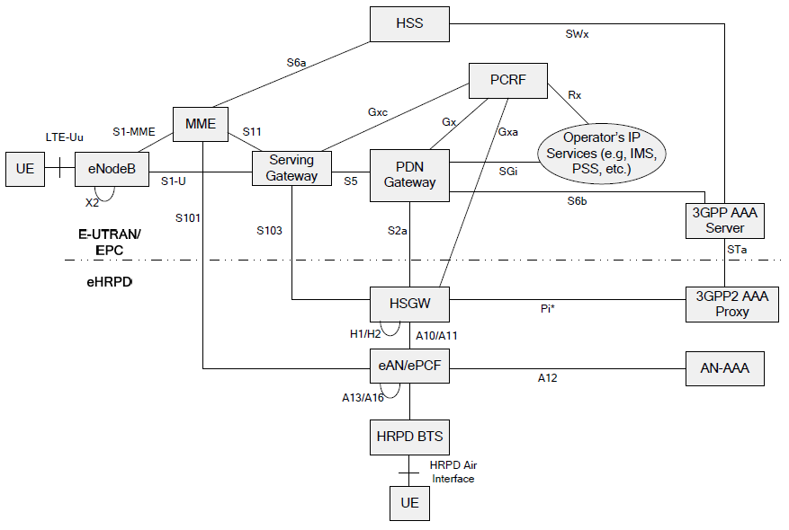
LTE与3GPP2网络的数据互操作(2/3)
CDMA与LTE互操作带来的好处
语音与数据业务的连续性
统一管理用户签约数据（HSS）
统一的多PDN连接（CTWAP、CTNET…）
统一的数据锚点（PGW）
统一的计费点（PGW）
简化鉴权流程，缩短切换时延
LTE
S102
MSCe
IWS
BSC
BTS
CDMA 1X
UE
CDMA eHRPD
升级HRPD为eHRPD网络，需新增HSGW，无线升级BSC为eAN。

Slide 39




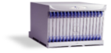




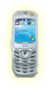


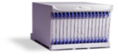
LTE与3GPP2网络的数据互操作（3/3）
LTE/eHRPD终端
MME
HSS/AAA
LTE业务平台
EPC
SGW
PGW
LTE
LTE&EVDO业务平台
eHRPD
HSGW
eHRPD
HRPD
eAN/ePCF
Internet
HA
HRPD终端
PDSN
HRPD
AN/PCF
AAA
EVDO业务平台
PGW是LTE和eHRPD的统一数据锚点，可以保证切换前后终端的IP地址不变，终端在切换后，将自动为PDN连接重建承载，保证切换前后的多APN并发及业务体验。

Slide 40







LTE与3GPP2 语音互操作（1/3）
MME
HSS
SVLTE方式
Internet
eNodeB
SGW
PGW
LTE
CDMA 1x
SVLTE终端
BTS
BSC
MSCe/VLR
HLR
应用场景：LTE与语音网同步支持(Simultaneous Voice and LTE), 不需要对现有网络做改造。
业务提供：LTE网络提供PS域数据业务，语音和短消息业务由CS网络提供
基本原理: 两张网络叠加，通过终端实现两张网络同时注册，不需要网络之间的交互。
40

Slide 41

LTE与3GPP2 的语音互操作（2/3）
MME
HSS
e1xCSFB方式
Internet
eNodeB
SGW
PGW
Paging
IWS
LTE
CDMA 1x
e1xCSFB终端
BTS
BSC
MSCe/VLR
HLR
e1xCSFB：终端驻留在LTE，呼叫建立前先重选回cdma IX，CS提供语音
应用场景：多模终端的Single Radio场景（Single Radio是指LTE/2/3G多模终端在某一时刻只能在一个模的频率上收发数据）,LTE建网初期，网络覆盖不连续。
业务提供：LTE网络提供PS域数据业务, 语音业务由CS网络提供
语音呼叫建立：终端在LTE上进行数据业务时，如果发起语音呼叫或者有语音呼叫进入，首先从LTE上重选到CS域，再发起或者接听语音呼叫。语音业务结束后；UE重选回E-UTRAN。

Slide 42
LTE与3GPP2 网络的语音互操作（3/3）
MME
IMS
HSS
SRVCC方式
Internet
eNodeB
SGW
PGW
IWS
LTE
CDMA 1x
SRVCC终端
BTS
BSC
MSCe/VLR
HLR
SRVCC是为了保证语音呼叫连续性，而提出的在LTE的覆盖边界处，将锚定在IMS域（VCC AS）的语音呼叫从LTE切换到 CS域的一种切换技术。
应用场景：SRVCC（Single Radio Voice Call Continuity）多模终端的Single Radio场景,LTE覆盖面较大，核心网部署IMS网络
业务提供：IMS网络提供VoIP和多媒体业务，CS域提供语音业务
语音呼叫：终端附着在LTE，发起VOLTE呼叫，终端移动到没有LTE网络覆盖时，IMS控制网络切换到CDMA 1X网络继续语音通信，语音结束后，终端重选网络待机。

Slide 43
技术方案比较
对比维度 | SVLTE | e1xCSFB | SRVCC
终端要求 | 多模双待 | 多模单待 | 多模单待
网络要求 | 无 | 引入1X CS IWS网元，IWS和MME支持S102接口，IWS和MSC之间存在A1信令接口。 | 新增部署IMS网络、引入1X CS IWS网元（要求同CSFB）
用户体验 | 同1X RTT | 客户体验差，呼叫接续时间变长(正常增加4-5s) | 切换时延控制在300ms，VoIMS保证语音质量和中断时延
用户驻留 | 驻留LTE网络，同时利用一个接收机定期跳到1X接收寻呼 | 驻留LTE网络，UE通过S102隧道在1x CS MSC进行注册 | 驻留LTE网络
主流运营商部署 | 初期主要运营商采用 | KDDI与Sprint预计2013年部署 | Verizon预计2014年推出

Slide 44
LTE与3GPP2 2G/3G网络的数据互操作
优化切换流程：
非优化切换流程：
1. 终端在LTE网络附着。
1. 终端在LTE网络接入进行数据传输。
2. 终端利用S101接口完成eHRPD预注册。
2. 终端检测到LTE信号弱而eHRPD信号良好，将中断LTE连接，并接入eHRPD继续数据业务。
3. 终端通过S101接口发起切换流程，同时在切换过程中通过S103传输下行数据。
HSS
3GPP AAA
MME
4. 切换完成，LTE资源释放。
切换请求
eHRPD预注册
S101
PGW
课程内容
课程内容
Internet
eNodeB
SGW
下行数据
LTE
S103
eHRPD
终端
BTS
eAN/ePCF
HSGW
3GPP2 AAA
优化切换方案：利用与现网间的新增接口，提供无损数据业务切换，并把切换时延减少到1秒以内
非优化切换方案：无需改造现网，切换时延约2-8秒
44

Slide 45
技术比较
对比维度 | 非优化切换 | 优化切换
功能 | 保证非实时数据的连续性，切换过程中会有数据丢失。 | 可保证实时数据的连续性，切换过程中没有数据丢失。
性能 | 先断后连，时延4秒左右。 | 先注册鉴权后再切，时延不到1S。
对网络的影响 | 无需新增接口。 | 需新增S101，S103接口。
商用情况 | 技术成熟，主流cdma运营商采用此种方案 | 目前技术还不成熟，暂时没有商用网，日本KDDI有计划采用此方案。

Slide 46
目录
1
SAE/EPC技术演进
2
EPC网络架构及主要网元
3
EPC关键技术
4
EPC/SAE主要接口及流程
5
运营商组网策略
6
LTE商用情况介绍

Slide 47
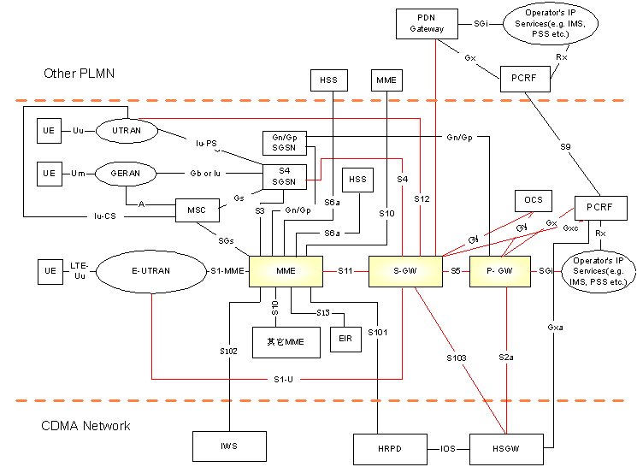
EPC的接口

Slide 48
LTE/SAE网络主要接口
HSS
S6a
S1-MME
Gx
完成用户位置信息的交换和用户签约信息的管理
用于传送会话管理(SM)和移动性管理(MM)信息
用于将PCRF的PCC规则提供给PCEF或从PCEF删除，将来自PCEF的相关事件传送至PCRF
S6a
HRPD
HSGW
1X
Gxa
PCRF
AF,例如IMS
X2
eNB之间的互通，实现资源状态上报，eNB之间切换、UE上下文释放
Gxc
Gx
S1-U
MME
在GW与eNodeB设备间建立隧道，传送数据包
S2a
S1-MME
S11
X2
eNB
Serving Gateway
S5
PDN Gateway
SGi
eUTRAN
IP Network
S1-U
eNB

Slide 49



S1接口
S1-MME
MME
S1-U
S-GW
eNodeB

Slide 50

S6a接口
S1-MME
S6a
eNodeB
MME
HSS

Slide 51
S10接口
S10
MME
S1-MME
S6a
eNodeB
MME
HSS

Slide 52
S11接口
S10
MME
S1-MME
S6a
S11
HSS
eNodeB
MME
S-GW

Slide 53
S5/S8接口
MME
S11
S-GW
PLMN1
S1-U
S5
P-GW
eNodeB
S8
3GPP 23.401(3gpp access)：定义S5/S8接口基于GTP协议。控制面使用GTPv2协议，用户面使用GTPv1协议
PLMN2
P-GW
Control plane
User plane

Slide 54
Gx/Gxc接口
PCRF
Gxc
Gx
S-GW
P-GW
P-GW/S-GW
Gx/Gxc

Slide 55

SGi接口
AAA Server
SGi
Web Server
P-GW
PDN

Slide 56
S2a接口
PMIPv6
IPv4/v6
IPv4/v6
PMIPv6
Tun Ly
Tun Ly
IPv6/IPv4
IPv6IPv4
L2/L1
L2/L1
L2/L1
L2/L1
IPv4/v6
IPv4/v6
IPv4/v6
S2a
L2/L1
L2/L1
L2/L1
L2/L1
UE
Trusted Non-3GPP
IP Access (MAG)
Gateway
S2a
LMA
UE
Trusted Non-3GPP
IP Access (MAG)
Gateway
LMA
PMIPv6
User Plane
Control Plane
MIPv4-FA
MIPv4
MIPv4
MIPv4
MIPv4
IPv4
IPv4
UDP
UDP
UDP
UDP
Tun Ly
Tun Ly
IPv4
IPv4
IPv4
IPv4
IPv4
IPv4
IPv4
L2/L1
L2/L1
L2/L1
L2/L1
L2/L1
L2/L1
L2/L1
L2/L1
S2a
S2a
UE
Trusted Non-3GPP
IP Access (FA)
Gateway
Trusted Non-3GPP
IP Access (FA)
Gateway
HA
HA

Slide 57
S2b/S2c
PMIPv6
IPv4/v6
IPv4/v6
PMIPv6
Tun Ly
Tun Ly
IPv6/IPv4
IPv6IPv4
L2/L1
L2/L1
L2/L1
L2/L1
IPv4/v6
IPv4/v6
IPv4/v6
S2b
L2/L1
L2/L1
L2/L1
L2/L1
UE
ePDG
MAG
Gateway
ePDG
MAG
S2b
LMA
UE
Gateway
LMA
S2b: PMIPv6
Control Plane
User Plane
S2c: DSMIPv6
IPv4/v6
IPv4/v6
DSMIPv6
DSMIPv6
Tun Ly
Tun Ly
IPv6/IPv4
IPv6/v4
IPv6/v4
IPv6/IPv4
IPv4/v6
IPv4/v6
IPv4/v6
IPv4/v6
L2/L1
L2/L1
L2/L1
L2/L1
L2/L1
L2/L1
L2/L1
L2/L1
S2c
S2c
UE
Gateway
UE
IP Access System
router
Gateway
HA
HA

Slide 58
EPC的主要接口说明
接口 | 协议 | 协议号 | 相关实体 | 接口功能
S1-MME | S1AP | 36.413 | eNodeB - MME | 用于传送会话管理(SM)和移动性管理(MM)信息
S1-U | GTPv1 | 29.060 | eNodeB – S-GW | 在GW与eNodeB设备间建立隧道，传送数据包
S11 | GTPv2 | 29.274 | MME – S-GW | 采用GTP协议，在MME和GW设备间建立隧道，传送信令
S3 | GTPv2 | 29.274 | MME – SGSN | 采用GTP协议，在MME和SGSN设备间建立隧道，传送信令
S4 | GTPv2 | 29.274 | S-GW – SGSN | 采用GTP协议，在S-GW和SGSN设备间建立隧道，传送数据和信令
S6a | Diameter | 29.272 | MME - HSS | 完成用户位置信息的交换和用户签约信息的管理
S10 | GTPv2 | 29.274 | MME - MME | 采用GTP协议，在MME设备间建立隧道，传送信令
S12 | GTPv1 | 29.060 | S-GW – UTRAN | 在UTRAN与GW之间建立隧道，传送数据
S2a/2b/2c | PMIPv6/MIPv4/DSMIPV6 | RFC5213 | P-GW – Trusted Non-3GPP IP Accesse | 用于传送非3GPP接入的业务接入信息
S5/S8 | GTPv2 | 29.274 | S-GW – P-GW | 采用GTP协议，在GW设备间建立隧道，传送数据包

Slide 59
GTP协议
Data Link header
IP header
TCP/UDP header
GTP header
T-PDU
Ver
PT
*
E
S
PN
Message type
length
TEID
SN
GTP（GPRS Tunneling Protocol）是一个高层协议，位于TCP/IP和UDP/IP等协议上，提供主机间端到端的通信。
GTP协议包括GTP-C和GTP-U。GTP-C是控制面协议，负责隧道的建立、使用、管理和释放。GTP-U是用户面协议，对用户数据进行封装，并在隧道中传输。
GTP隧道通过隧道标识（TEID）实现在路径协议上的复用。这种复用包括不同用户、不同分组协议、不同QoS等级的复用
隧道协议的使用使得通信的网元间可以支持任何类型的用户协议，可以省去不同的网络层协议的转换
隧道协议还有利于在公网中传输时采用网络安全技术，如数据完整性保护、数据加密等。

Slide 60
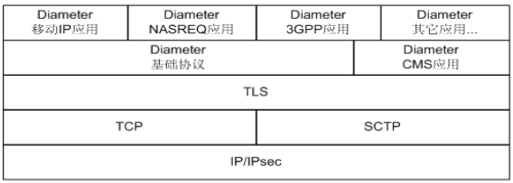
Diameter 协议
Diameter协议是一种新型AAA的协议，多用于和HSS、OCS和其他网元交互的接口上
Diameter协议包括基础协议 和应用协议，Diamete基础协议为各种认证、授权和计费业务提供了安全、可靠、易于扩展的框架，而应用协议扩展了基本协议，用以完成特定的接入和应用业务
3GPP采用Diameter协议作为EPC网元间涉及到与用户鉴权、策略、计费管理相关的接口协议，如S6a、Gx、Gy等接口
•Diameter协议承载在IP/SCTP协议之上，具备IP的寻址特性，基于SCTP偶联保证传输的可靠性
Notes:
Diameter基本协议一般不会单独使用，需要应用扩展它来提供具体的服务，应用协议扩展了基本协议，以完成特定的接入和应用业务，它充分利用基础协议提供的消息传送机制，并以此为基础定义应用协议的应用标识、参与通信的网络功能实体、相互通信的功能实体间的消息内容以及协议过程等，目前已完成的应用主要有：Diameter NASREQ应用、Diameter Mobile Ipv4等应用。

Slide 61
EPC控制面协议栈和3G网络对比
EUTRAN&UTRAN对比
S1-MME明确基于IP
S1-MME更简单

Slide 62
EPC用户面协议栈和3G网络对比
EUTRAN&UTRAN对比
S1-U和Iu-PS用户面基本相同

Slide 63
S6a/Gr控制面协议对比
MAP
MAP
diameter
diameter
TCAP
TCAP
SCTP
SCTP
SCCP
SCCP
IP
IP
Signalling
Signalling
L1
L1
Bearer
Bearer
Bearer
Bearer
Gr
S6a
SGSN
HLR
MME
HSS

Slide 64
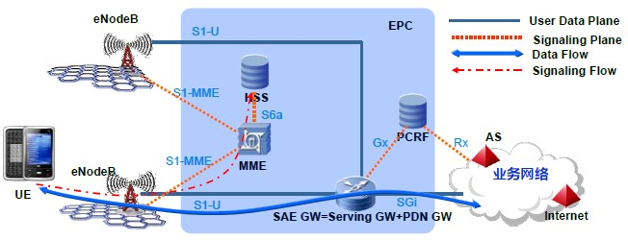
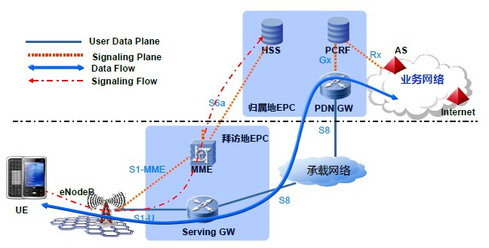
LTE数据业务流程
用户使用EAP-AKA方式，同时MME、HSS进行接入认证；
MME为用户选择SAE-GW，并指示SAE-GW为用户建立默认承载
用户数据流通过eNdeB、SAE GW转发到数据业务网
PCRF为用户数据流提供Qos的控制策略
用户通过拜访地网络接入，访问归属地业务，通过漫游地MME以及归属地HSS完成接入认证；S-GW为用户建立到归属地P-GW的数据转发隧道；归属地PCRF为用户数据流提供Qos的控制策略
用户通过拜访地接入数据业务网，认证仍需回归属地HSS认证。

Slide 65
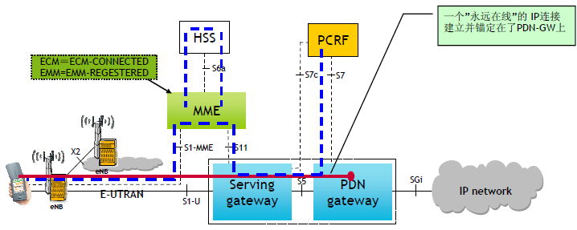
UE附着过程
UE 发送附着消息给MME，进行网络注册，也就是网络附着（network attachment）
鉴权
MME发送创建默认承载消息给S-GW
S-GW把创建默认承载消息转发给P-GW
PDN-GW为新的会话建立向PCRF申请策略,然后安装必要的过滤器（SDF）

Slide 66
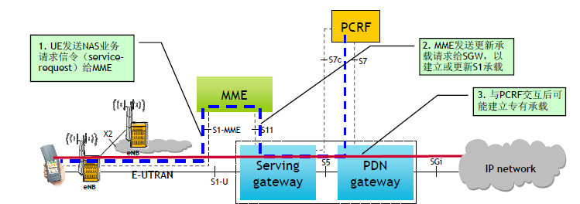
业务请求过程
EPC支持两种业务请求:
UE发起的业务请求：UE发给MME，要求业务接入
网络发起的业务请求：当PDN-GW接到DL数据包时，由网络对注册用户发起业务请求
任一业务请求都可以触发专用承载的建立（取决于业务请求的QoS）:
UE can send a request bearer-allocation message to MME after the service request
基于收到的业务请求，PCRF可以触发专有承载的建立

Slide 67
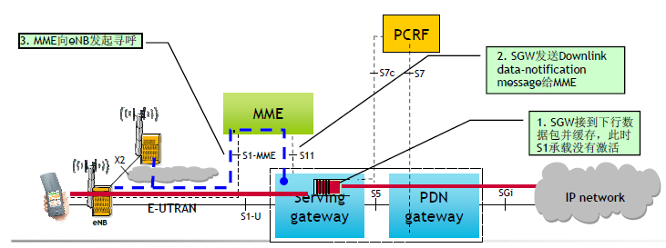
寻呼过程
对于处于空闲状态的UE，当下行数据到达EPC时，数据终结在S-GW， S-GW发起寻呼.
S-GW向MME发出下行数据通知（downlink Data notification）.
S-GW 开始缓存下行数据包.
MME向UE注册的TA列表内的所有eNB发出寻呼消息，要求eNB在其覆盖范围内寻呼UE.
收到寻呼后，UE发起业务请求流程（UE-triggered service-request procedure）,重建无线承载和S1－U承载，S-GW开始清空缓存.

Slide 68

EPC/SAE网络标识
MME
MMEI= MME Group ID+MME Code
TAI=MCC+MNC+TAC
TA List
TA List
TA 1
TA 2
TA 1
TA 2
CELL1
CELL2
CELL3
CELL4
CELL1
CELL2
CELL3
CELL4
IMSI
MSISDN
GUTI=GUMMEI+M-TMSI
=MCC+MNC+MMEI+M-TMSI

Slide 69
GUTI
MMC
MNC
MMEGI
MMEC
M-TMSI
8bit
16bit
16bit
8bit
32bit
GUTI （Globally Unique Temporary ID，GUTI)
GUTI=GUMMEI+M-TMSI
GUMMEI=MCC+MNC+MMEI
MMEI=MMEGI+MMEC
M-TMSI类似UMTS系统的TMSI和P-TMSI两个参数

Slide 70
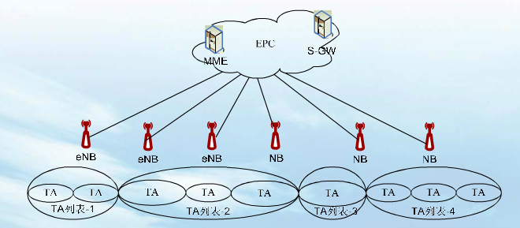
TAI和TA LIST
TAI （Tracking Area ID，TAI)
TAI表示用户位置信息，类似2G/3G位置区LAI或路由区RAI,一个跟踪区可由一个或多个小区构成
移动用户在检测跟踪区更新或切换的时候，需要使用跟踪区标识符TAI,每个跟踪区用TAI来唯一标识
TAI=MCC+MNC+TAC
TA LIST（ Tracking Area List）
是一个包含 多个跟踪区的列表，用户在attach和TAU完成时，MME为用户分配一个TA列表，只要UE所在TA在这个列表之内，就无需发送新的位置更新
UE所注册的TA List中的所有TA都必须由同一个MME管理
一个列表上最多保存有16个TA

Slide 71
目录
1
SAE/EPC技术演进
2
EPC网络架构及主要网元
3
EPC关键技术
4
EPC/SAE主要接口及流程
5
运营商组网策略
6
LTE商用情况介绍

Slide 72


网络现状分析(移动)
网络结构现状
用户数据管理
信令网
HLR分散各地市，1+1备份。
HLR与HSS分别独立设置。
尚未引入分布式架构。
信令网正在进行IP化试点。
TDM电路和端口利用率低。
组网复杂，结构需要优化。
STP
STP
STP
STP
AS
省内CMN
SCP/AS
PCRF
VIG
HLR
HSS
CSCF
GMSS
MSC Pool
CG
MGCF
/IM-MGW
MGW
SGSN
GGSN
SBC/P-CSCF
电路域
分组域
CM-IMS域
存在省内试点系统和集采系统两套IMS网络。
二期工程核心网引入双厂家分片组网，目前还在施工阶段。
MSC Server 2011年完成POOL组网。
A接口正在试点IP化，BSC双联MGW实现容灾。
Gb over IP还未完成部署。
SGSN POOL仍未部署。
PCC功能尚待完善。
单用户数据流量的不断增长，导致设备容量下降。
面临与EPC、WLAN、物联网的融合，网络趋向复杂。

Slide 73
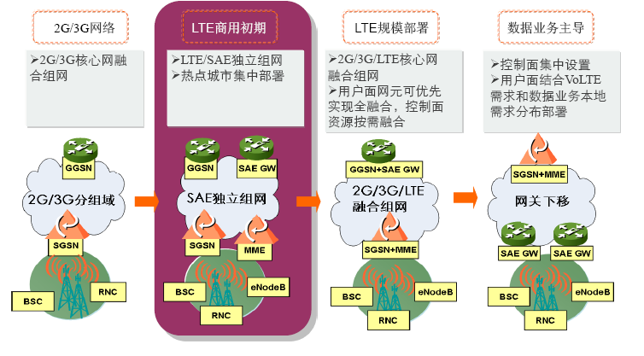
GPRS向EPC演进(移动)

Slide 74
EPC核心网建设原则(移动)
按需建设，充分满足LTE无线接入需求
以TD-LTE用户预测和无线覆盖为基础，在满足业务需求、保障网络安全和符合网络演进的前提下，按需进行核心网网络建设，提高投资效益
保持现网稳定
不影响现有2G/TD核心网的正常运行，充分保证核心网的安全稳定和现网用户业务的正常使用
面向融合组网能力
LTE核心网元需具备与2G/TD融合能力，支持网络融合演进
核心网元集中设置
MME以区域中心为单位集中设置；SAE-GW以区域中心为单位集中设置或分散至各个本地网部署

Slide 75
MME/SGSN、SAE-GW/GGSN建设原则（移动）
网元 | 部署方式 | 建设方式
MME | 采用以区域中心为单位集中设置的方式 | 新建MME/SGSN、SAE-GW/GGSN融合设备，初期仅接入LTE无线设备，待运行稳定后再接入2G/TD无线网
SAE-GW | 以区域中心为单位集中部署或者分散至各个本地网部署
MME集中部署：
MME网元功能简单、设备容量较大（千万级），MME集中部署在能够实现资源共享和组Pool，设备资源利用效率比分散方式更高
eNodeB-MME接口为信令业务，流量较小，MME集中部署方式对传输网络流量增加较小
SAE-GW部署方式：
SAE-GW部署方式需要根据用户预测、无线覆盖、承载网络建设等综合考虑建设方式，保证网络的可扩展性、降低路由迂回和建设成本。
Notes:
75

Slide 76
其他网元建设原则（移动）
网元 | 建设原则
DRA | 用于转接MME-HSS之间的S6a接口信令，选用南北基地已建设的DRA设备承载。Gx接口信令以及本地S6a接口信令后续建设省内DRA解决，本期暂不考虑
CG | 每个SAE GW/GGSN节点需分厂家设置融合CG设备。 优先选择扩容改造现有CG方式，当现有CG不能满足需求时才考虑按需新建CG设备。
DNS | LTE网络将利用现网分组域中的DNS升级支持域名解析功能，需改造负责LTE覆盖本地网的所有现网DNS为2G/TD/LTE融合省内DNS，当现网DNS不支持改造时需替换。
PCRF | 为实现对LTE业务的管控，需升级TD-LTE覆盖城市所在省现网PCRF设备。 暂按异厂家PCRF设备与SAE-GW设备可互通考虑。 建议根据情况和PCRF/SPR设备能力，优先采用升级现网PCRF/SPR为融合PCRF/SPR的方式，控制本省SAE-GW/GGSN/PCEF；无法通过现网升级方式实现对SAE-GW的控制时，考虑采用新建的方式。
OMC | 当省内2G/TD/LTE融合核心网设备与现网核心网设备同厂家时，建议采用对现网OMC设备进行升级改造的方式；若异厂家，则需新建该厂家OMC来管理新建的融合核心网设备。
Notes:
76

Slide 77
C现状分析（电信）
分为电路域与分组域两部分。
部分省份进行了PCC试点。
大部分省份实现了W+C接入。
OCS
Internet
HA
数据终端
AP
BRAS
WAG
PDSN
业务平台
EVDO
AN-AAA
AAA
PCRF
手机终端
CDMA 1x
BSC/PCF
MSCe/VLR
HLR
BTS
电路域信令网采用两级架构，分骨干层与省层面，信令链以2M TDM信令链为主。
电路域话路网正在进行扁平化调整，媒体面端到端传送，信令面分两级传送。
移动语音与固网软交换及IMS网络之间通过关口局互通。
电路域数据库HLR和分组域的数据库AAA以省为单位集中部署。

Slide 78
核心网演进策略分析（电信）
C网目前正处于发展上升期，技术成熟，网络稳定，逐步引入LTE网络将决定C-L会长期并存。
初期语音互操作采用SVLTE方式，后期逐步引入e1XCSFB; 新LTE网络主要承载数据业务 ,数据互操作采用非优化切换。
为实现C-L网络的互操作，提升客户体验，HRPD网络需升级为eHRPD网络。HRPD网络升级为eHRPD网络的建设范围:
包括对现有HRPD网络的升级以及新建部分核心网网元。
现有HRPD网络的升级策略：PDSN、BSC及基站均需要升级。
新建部分核心网网元：eHRPD网络的核心网元除了HSGW之外，还需要新建PGW、HSS、3GPP AAA等网元。

Slide 79








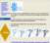


演进步骤1 --- 新建LTE和EPC网络（电信）
EPC(Evolved Packet Core)
PCRF
HSS
3GPP AAA
CG
S10
S6a
SWx
LTE
MME
Gxa
Ga
Billing
S12
S11
Gx
OCS
eNodeB
S1-MME
STa
Gy
S1-U
S5/S8
S-GW
S2a
P-GW
SP/CP
SGi
eHRPD
A10/A11‘
MMS
E-mail
BTS
eAN
HSGW
A12
Pi
internet
3GPP2 AAA
HRPD
A10/A11
Control plane
BTS
AN
PDSN
User plane
新建LTE及EPC网络，S-GW/P-GW合设，P-GW支持基于PMIP的S2a接口
升级 AN/PCF 成eAN/ePCF，新建HSGW支持LTE和eHRPD之间互操作
新建HSS和3GPP AAA设备，为LTE和eHRPD网络提供统一的鉴权、位置管理等功能
新建CG（ Charging Gateway ）为LTE和eHRPD网络提供统一格式的3GPP话单，改造计费中心同时支持3GPP2话单和3GPP话单
新建PCRF或改造PCRF，同时存在R7和R8版本的PCC架构，3G PCEF实体为PDSN，4G PCEF实体为P-GW，PCRF 同时兼容PDSN和P-GW的Gx接口

Slide 80
演进步骤2 ---长期共存，逐渐迁移（电信）
EPC(Evolved Packet Core)
HSS
3GPP AAA
PCRF
S10
S6a
SWx
S9
MME
CG
STa
Gxa
S12
S11
Gx
Ga
S1-MME
STa
OCS
Billing
LTE
S1-U
S5/S8
Gy
eNodeB
S-GW
SP/CP
S2a
P-GW
SGi
A12
Pi
MMS
E-mail
3GPP2 AAA
eHRPD
A10/A11‘
internet
BTS
eAN
HSGW
Control plane
User plane
完成全网升级为eHRPD网络，兼容3G终端
PDSN升级为HSGW或扩容新建可兼容PDSN的HSGW ，完成PDSN的升级和替换
P-GW支持HA功能，实现归属域2G/3G/4G 统一的业务和计费控制
PCC演进为R8架构，有2个策略执行点：PCEF和BBERF，BBERF由HSGW实现，负责向eHRPD无线接入网传递承载相关的QoS参数

Slide 81
演进步骤3 --- 完善网络，支持优化互操作（电信）
EPC(Evolved Packet Core)
PCRF
HSS
3GPP AAA
S10
S6a
SWx
S9
MME
STa
Gxa
CG
S12
S11
Gx
S1-MME
STa
Ga
Billing
S101
OCS
LTE
S1-U
S5/S8
Gy
eNodeB
S-GW
SP/CP
S2a
P-GW
SGi
A12
Pi
S103
3GPP2 AAA
MMS
E-mail
eHRPD
A10/A11‘
internet
BTS
eAN
HSGW
Control plane
User plane
eAN和MME支持S101接口、HSGW和S-GW支持S103接口，实现LTE和eHRPD之间优化切换,保证用户体验连续性
根据业务发展的需要，后续考虑层次化网关部署

Slide 82
CDMA PS核心网向EPC演进（电信）
第一阶段
第二阶段
第三阶段
无线接入网
新建eNB
局部升级AN为eAN
扩容eNB
全网升级AN为eAN
继续扩容eNB
eAN开始逐步退网
PS核心网
新建MME、S-GW/P-GW（融合）和HSGW
现网PDSN保持不变
PDSN和HSGW融合，完成现网PDSN的升级和替换
网关按需下沉
用户数据
存储和鉴权
新建HSS和3GPP AAA，为LTE和eHRPD用户提供鉴权
3G用户由AN-AAA和3GPP2 AAA鉴权
用户逐渐向HSS和3GPP AAA迁移
AN-AAA和3GPP2 AAA仍保留
AN-AAA和3GPP2 AAA随3G用户退网而退网
新建CG ，为LTE和eHRPD用户提供计费
3G用户由3GPP2 AAA计费
改造计费中心同时支持3GPP2话单和3GPP话单
计费逐渐向CG迁移
3GPP2 AAA仍保留
统一计费
计费
同时存在R7和R8版本的PCC架构，3G PCEF实体为PDSN，4G PCEF实体为P-GW
PCRF 同时兼容PDSN和P-GW的Gx接口
PCC架构
PCC演进为R8架构，有2个策略执行点：PCEF和BBERF，BBERF由HSGW实现
统一策略
Notes:
82

Slide 83
HLR、HSS、AAA到EPC的演进（电信）
初始阶段
共存阶段
最终阶段
CDMA HLR
提供CS域鉴权及用户数据管理功能
为CS域系统鉴权及用户数据管理功能
跟随CS域的策略，一起退网或继续服务CS话音与短信
AN-AAA
提供EVDO接入鉴权功能
提供EVDO接入鉴权功能
随着EVDO网络退网而退网
提供EVDO、1X认证、授权、计费功能
提供EVDO接入EPC网络AAA proxy
3GPP2 AAA
提供EVDO、1X认证、授权、计费功能
随EVDO退网而退网
提供EVDO接入EPC网络的终端认证、授权功能
随着EVDO被EPC网络逐步替代而退网
3GPP AAA
提供·EPC网络终端鉴权、路由、位置、签约业务数据管理功能
为EPC网络提供鉴权、位置、路由、业务签约数据管理功能
HSS
Notes:
83

Slide 84




EPC及eHRPD组网（电信）
DNS
A机房
B机房
互联网
业务网
MME
MME
eHRPD核心网
PCRF
DNS
HSS
PCRF
DNS
HSS
3GPP
AAA
LTE核心网
CG
CG
S/PGW
S/PGW
CN2
HSGW
eAN
(FDD) eNB
(TDD) eNB
(FDD) eNB
(TDD) eNB
MSTP
IP RAN
BTS
(DO)
IP RAN
LTE无线网
eHRPD无线网

Slide 85
EPC网元设置原则（电信）
网元分骨干层与省层面两个层面。
骨干网元部署策略
骨干层主要部署根DNS，分别在上海、广州两地设置，分别设置1对，两地互为备份，负荷分担。
省层面网元部署策略
省层面主要部署MME、SAE-GW、HSS、PCRF、CG、DRA、DNS，以省为单位集中设置。
MME、SGW均采用POOL方式组网。
HSS采用分布式系统；
PCRF采用主备方式组网；
CG、DRA、DNS等成对部署，采用负荷分担方式。
eHRPD网络部署策略
初期新建HSGW，3GPP2 AAA和3GPP AAA，共享EPC HSS和PGW，组成eHRPD核心网络，完成互操作。随着LTE网络规模不断扩大，可适当考虑升级PDSN支持HSGW。

Slide 86
目录
1
SAE/EPC技术演进
2
EPC网络架构及主要网元
3
EPC关键技术
4
EPC/SAE主要接口及流程
5
运营商组网策略
6
LTE商用情况介绍

Slide 87
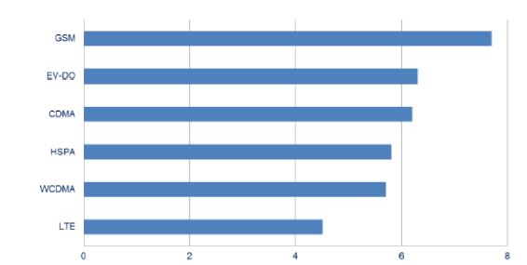
有史以来发展速度最快的移动通信技术
• LTE呈加速发展势头，主要原因有LTE整体产业日趋成熟，智能终端种类增多，用户量发展也超出产业预期，极大增强了运营商的信心。LTE发展速度远超WCDMA的商用部署，从标准发布发展到500万用户的规模，LTE仅用了4年多的时间。

Slide 88
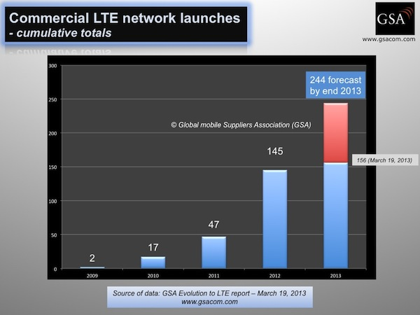
LTE商用网络应用情况
根据GSA报告，截止2013年3月，全球已有67个国家156个LTE商用网络，全球有125个国家的412家运营商正在投资LTE技术。
357家运营商已经在113个国家作出了坚定的LTE部署承诺。
GSA预计，到2013年年底，将有244张商用LTE网络在87个国家推出。
已有14家运营商推出商用LTE TDD服务。

Slide 89
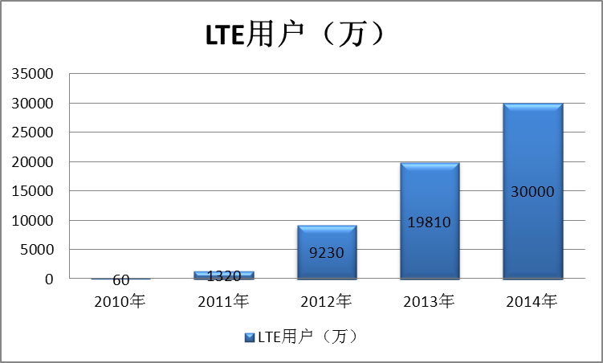
LTE用户发展情况
据IHS iSuppli公司2013年1月最新发表的研究报告称：全球4G LTE用户的增长远远超过了预期。在4G LTE推出之后的三年时间里，LTE用户迅速增长。
2012年全球4G LTE用户从2010年的60万增长到了将近1亿。在过去的一年里，全球LTE用户增长了599%。预测到2013年年底，全球LTE用户将增长到1.981亿。预计2014年底达到3亿。
IHS iSuppli预测

Slide 90
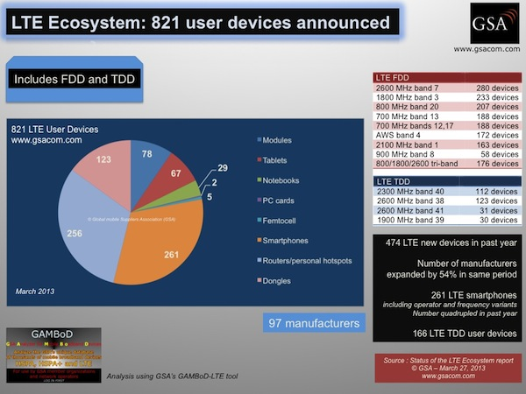
LTE终端发展迅速
根据GSA的数据，截止2013年3月，共有97家厂商推出LTE终端设备821款。LTE终端增速明显。去年一年增长2.5倍。
FDD：大部分LTE终端运行在FDD制式。
TDD：迄今已有166款用户终端支持这一技术，2.6 GHz和2.3 GHz是支持最多的频段。

Slide 91
结 束
Thank You !
提示：本课件所有权属于中国通信服务股份有限公司所有。任何人未经允许不得以任何
方式进行转发、使用及扩散等，一经发现，中国通信服务将保有法律追究的权利。

